Slide 1

Lógica de Programação e Algoritmos
Fluxogramas e Pseudocódigos

Slide 2
Fluxograma: Definição
Fluxogramas são diagramas que utilizam símbolos padronizados para representar diferentes tipos de operações em um processo. Eles mostram, de maneira clara e sequencial, como um conjunto de ações deve ser executado. Cada símbolo representa uma operação ou decisão específica. Por exemplo:
Retângulos indicam operações ou tarefas;
Losangos indicam decisões ou condições;
Setas conectam os passos, indicando a direção do fluxo.
Esses diagramas são usados principalmente para descrever e planejar algoritmos, mas também podem ser aplicados em diversas áreas, como processos de negócios, automação, engenharia e muito mais.

Slide 3

Fluxograma: Formas

Slide 4
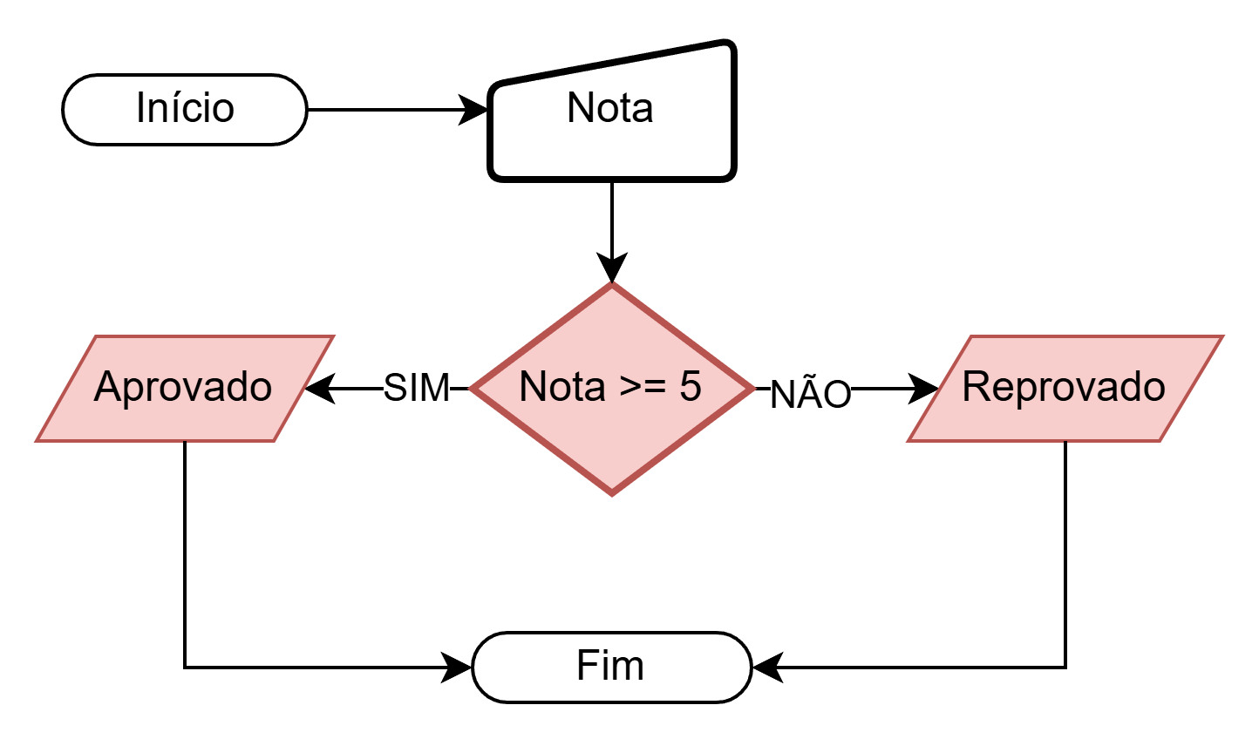
Fluxograma: Decisão / Condicional
Algoritmo: Validação da aprovação do aluno:
Início;
Leia (nota);
Se a nota for maior ou igual à 5, imprima “Aprovado”. Senão, imprima “Reprovado”;
Fim.

Slide 5
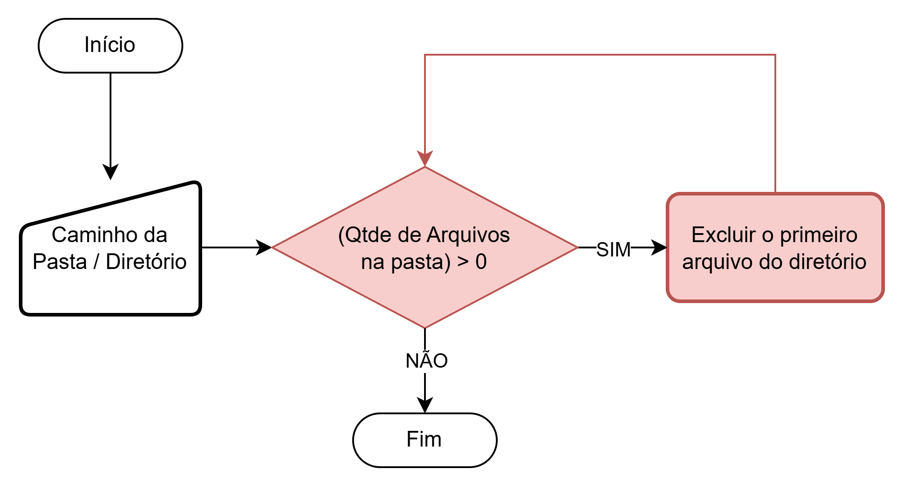
Fluxograma: Repetição
Algoritmo: Exclusão de arquivos em um diretório (pasta):
Início;
Leia (Caminho do diretório);
Enquanto houver arquivos no diretório, exclua o primeiro arquivo do diretório;
Fim.

Slide 6
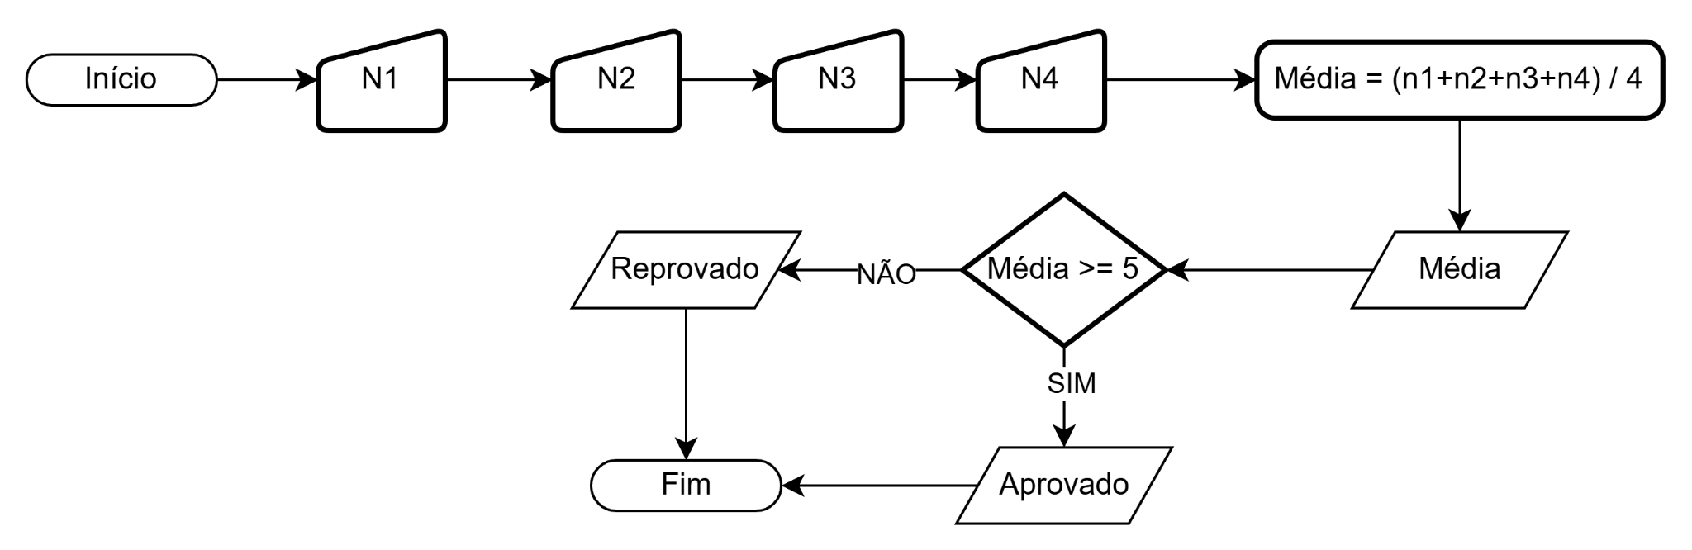
Atividade: Interpretação de Fluxograma
Transcrever o seguinte fluxograma para a forma de texto descritivo:

Slide 7
Atividade: Interpretação de Fluxograma (Resposta)
…;
…;
…;
…;
…;
…;
…;
…;
….

Slide 8
Fluxograma: Como fazer com Draw.Io
Abrir Draw.io;
Demonstração da inserção das formas (Digitar “fluxograma” na pesquisa para filtrar);
Demonstração da inserção de todas as formas apresentadas, bem como as setas;
Demonstração da criação do fluxograma da atividade;
Demonstração do salvamento em nuvem (OneDrive, Google Drive);
Demonstração como salvar o xml no computador e depois carregá-lo;
Demonstração de como salvar a imagem no computador;
Demonstração de como salvar a imagem na área de transferência.

Slide 9
Atividade: Criação de Fluxograma
Início;
Leia um número inteiro (N);
Some todos os números de 1 até N;
Imprima (Soma);
Fim.
PS: Resposta salva no Draw.IO

